Slide 1
Person tracking with camera
Հեղինակներ՝
Դավիթ Թովմասյան և Աննա Բեկլարյան

Slide 2
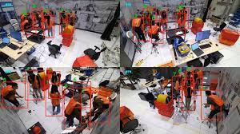
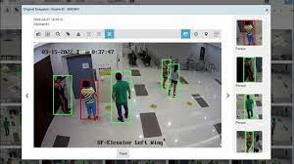
խնդրի առաջացում․ Կիրառություններ
Առորյա կյանքում հաճախ է առաջանում անհրաժեշտությունը որևէ առարկա կամ , ինչու ոչ, նաև մարդուն հետևել տեսախցիկի միջոցով։ Պատճառները կարող են լինել շատ տարբեր, օրինակ՝ անվտանգության նկատառումներով։
Այստեղ հարց է առաջանում․ ինչո՞ւ չավտոմատացնել դա, եթե կա այդպիսի հնարավորություն։

Slide 3
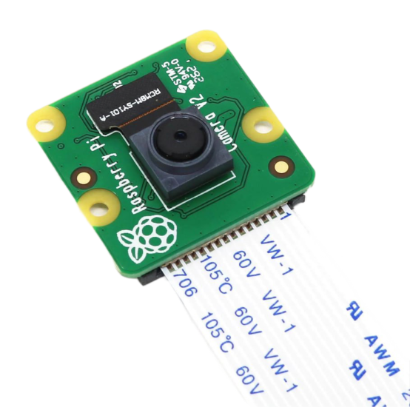
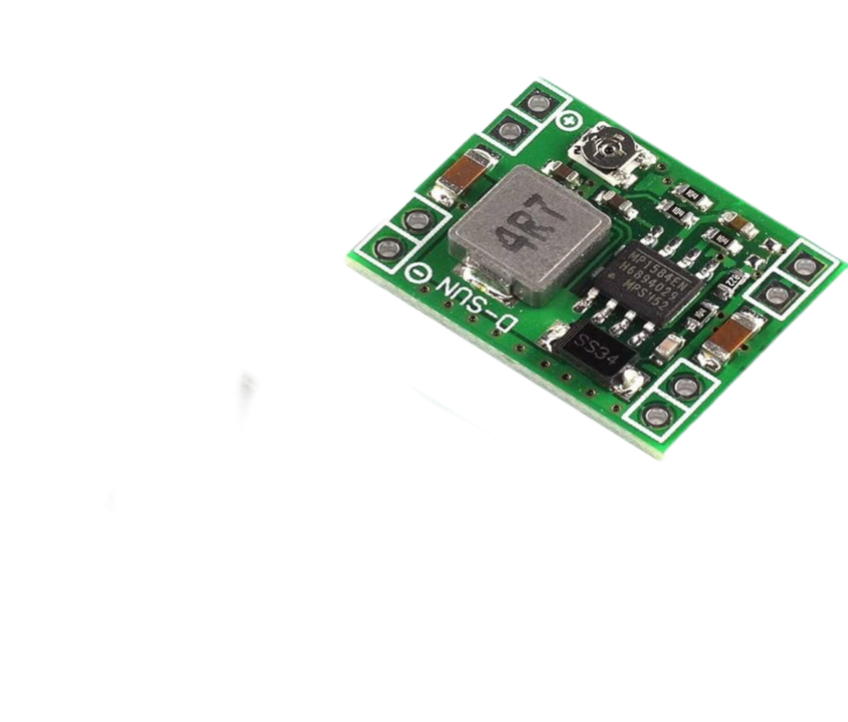
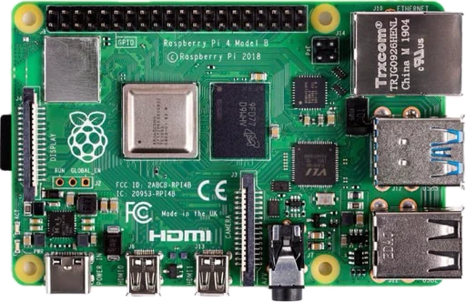
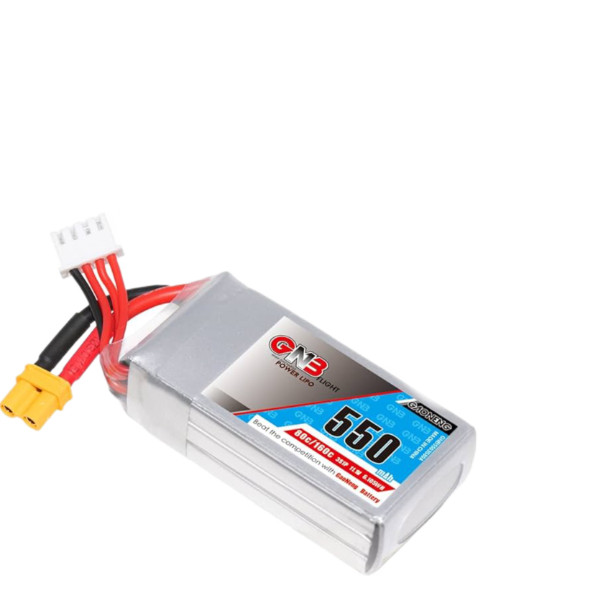
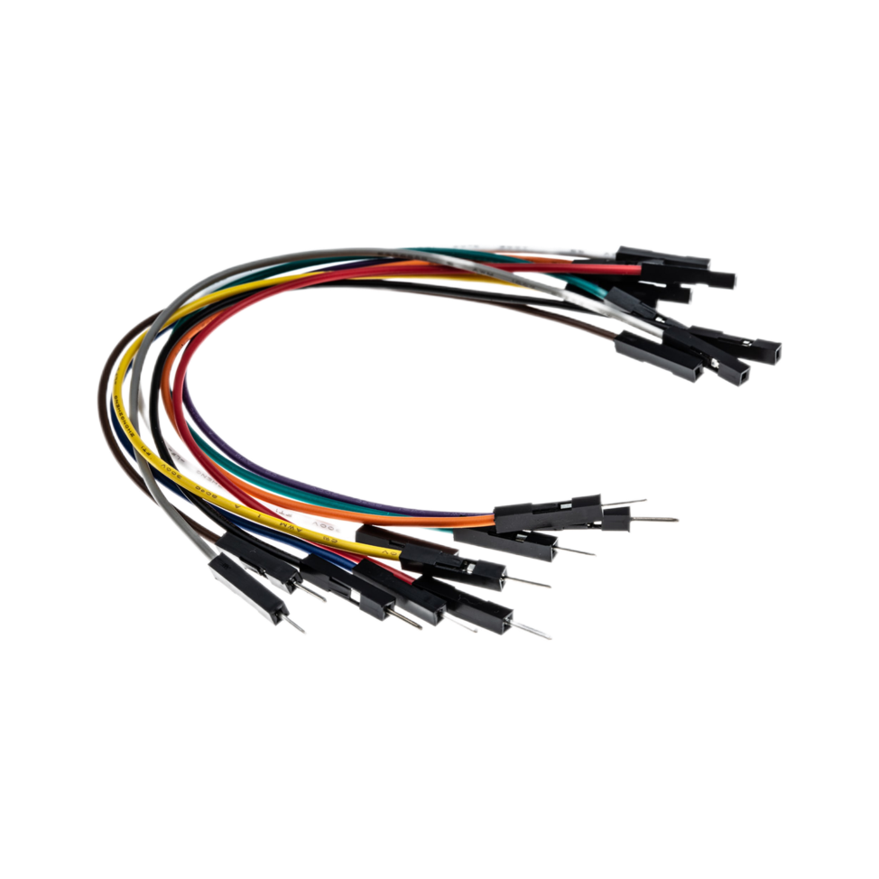
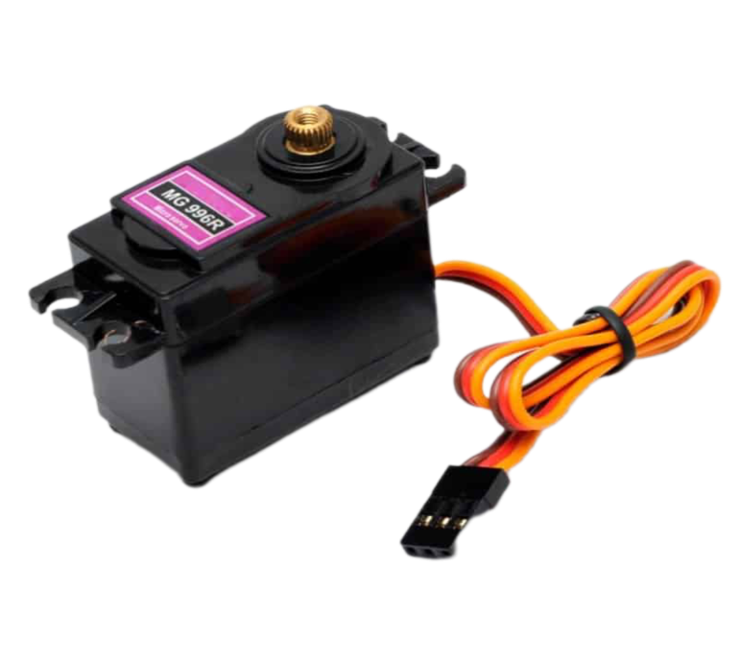
օգտագործվող սարքավորումներ
Pi Camera
DCDC
Raspberry Pi 4
Jumper Wires
Battery
Servo Motor

Slide 4
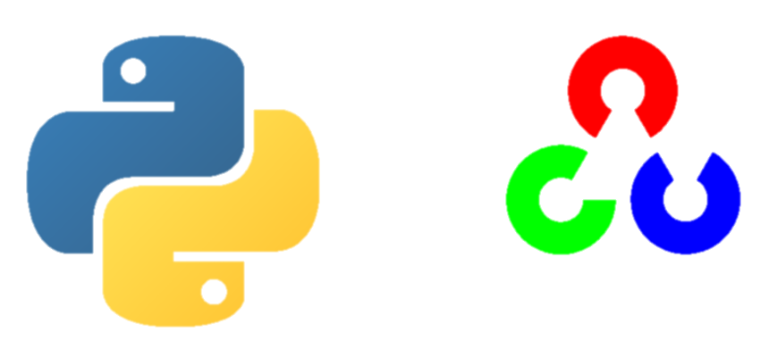
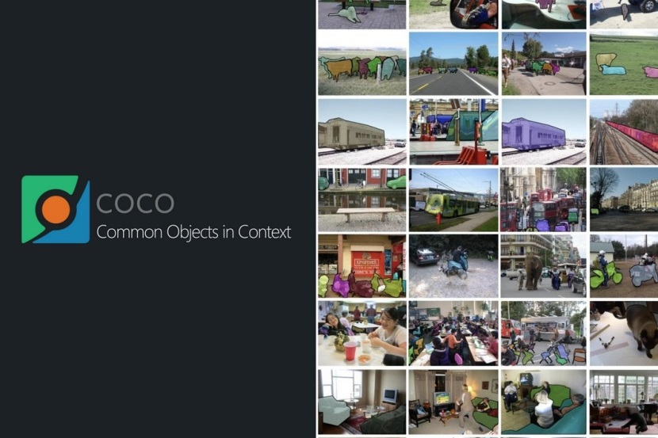
● օգտագործվող լեզուներ, գրադարաններ․ Մոդելի ընտրություն
Օգտագործել ենք python ծրագրավորման լեզուն, քանի որ այն շատ հարմար է նմանատիպ խնդիրներ լուծելիս։ Օգտագործվել են cv2, AngularServo, PiGPIOFactory, time(optional) ․․․ գրադարանները։
Օգտագործել ենք պատրաստի մոդել, որը սովորել է coco dataset-ի վրա, և համեմատաբար թեթև է (raspberry-ի համար)
OpenCV

Slide 5
● առաջացած խնդիրներ, դրանց լուծումներ
Սկզբում առաջացել են խնդիրներ, տեսախցիկը աշխատեցնելոիս, python-ի գրադարանների հետ աշխատելիս։ Այս խնդիրների լուծում է հանդիսացել OS-ի բազմակի ներբեռնումները և թարմացումները։
Ունեցել ենք խնդիրներ կապված ցածր FPS-ի, բարձր frame delay-ի հետ։ Լուծելու նպատակով փոխվել է սնուցման կոճը, իջացվել է մոդելի ստացման պատկերի չափսերը, փորձարկվել են տարբեր մոդելներ, և, ի վերջո, փոխվել է raspberry 3-ը 4-ով, որը էականորեն արագացրել է մոդելի աշխատանքը։
Եղել են խնդիրներ սեռվոն աշխատացնելիս։ Սեռվոյի տվյալների մուտքին փոխանցվում էին աղմուկներ, ինչն էլ նրա անկանոն շարժման պատճառ էր հանդիսանում։ Փորձել ենք տարբեր մեթոդներ, նույնիսկ օգտագործել ենք կոնդենսատոր ազդանշանը ֆիլտրելու համար, սակայն ապարդյուն։ Փոքր սեռվոն փոխարինել ենք մեծով և սերվոն Raspberry Pi-ի փոխարեն սնուցել ենք մարտկոցով։

Slide 6
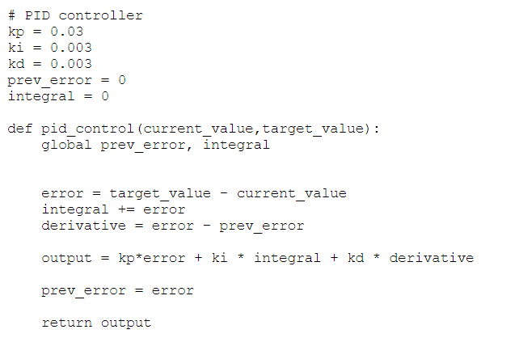
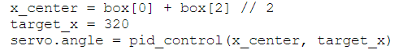
●Սեռվոյի կառավարում (PID controller)
Բազում փորձերից և մաթեմատիկական բանաձևերից հետո, ի վերջո որոշվել է օգտագործվել PID controller սեռվոն կառավարելու համար, ըստ առարկայի (մարդու դիրքի)։

Slide 7
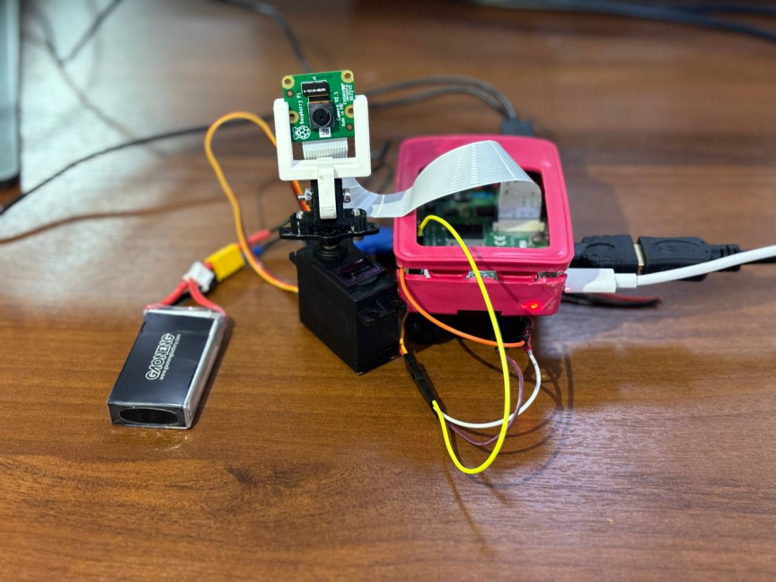
● վերջնական արդյունքներ և գնահատում
Արդյունքում մեզ հաջողվել է լուծել մեր դիմաց դրված խնդիրը։ Ստացել ենք՝
Frame delay <= 0․5 վ,
FPS >= 30

